Slide 1
第一节
第五章
定积分的概念及性质
一、定积分问题举例
二、 定积分的定义
三、 定积分的性质

Slide 2



一、定积分问题举例
矩形面积=底X高
1. 曲边梯形的面积
设曲边梯形是由连续曲线
以及两直线
所围成 ,
求其面积 A .

Slide 3
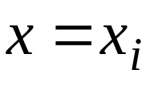
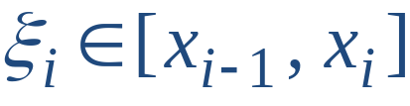
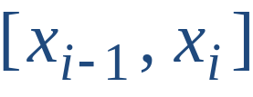
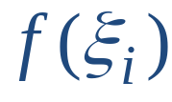

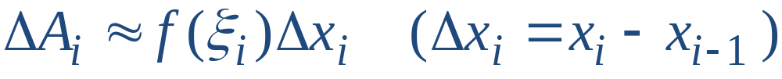

解决步骤 :
1) 大化小.
在区间 [a , b] 中任意插入 n –1 个分点
用直线
将曲边梯形分成 n 个小曲边梯形;
2) 常代变.
在第i 个窄曲边梯形上任取
作以
为底 ,
为高的小矩形,
并以此小
矩形面积近似代替相应
窄曲边梯形面积
得

Slide 4
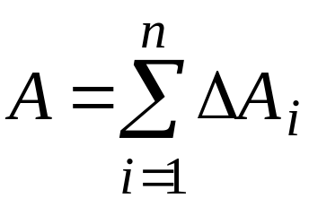
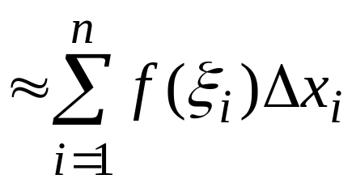

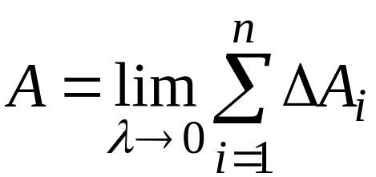
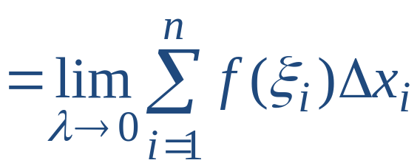
3) 近似和.
4) 取极限.
令
则曲边梯形面积

Slide 5








2. 变速直线运动的路程
设某物体作直线运动,
已知速度
且
求在运动时间内物体所经过的路程 s.
解决步骤:
1) 大化小.
将它分成
n 个小段
在每个小段上物体经
过的路程为
2) 常代变.
得

Slide 6



3) 近似和.
4) 取极限 .
上述两个问题的共性:
解决问题的方法步骤相同 :
“大化小 , 常代变 , 近似和 , 取极限 ”
所求量极限结构式相同:
特殊乘积和式的极限

Slide 7





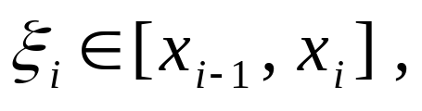


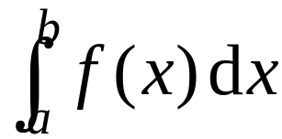


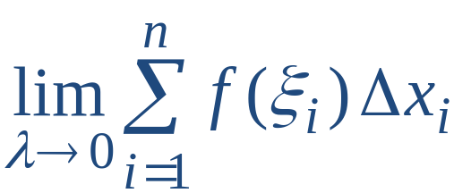

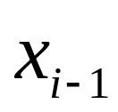


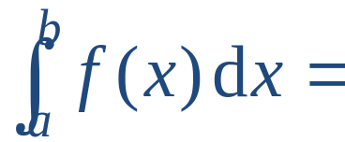



二、定积分定义
任一种分法
任取
总趋于确定的极限 I ,
则称此极限 I 为函数
在区间
上的定积分,
记作
即
此时称 f ( x ) 在 [ a , b ] 上可积 .

Slide 8

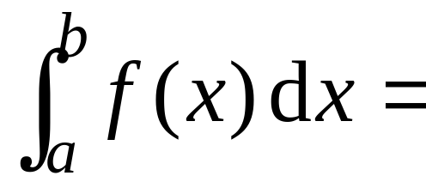
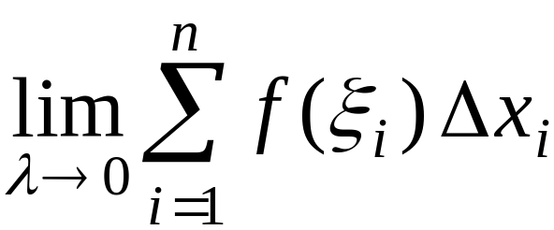
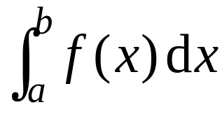
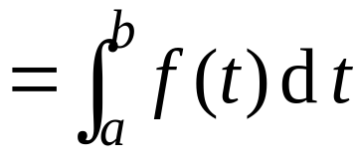
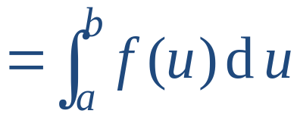
积分上限
积分下限
被积函数
被积表达式
积分变量
积分和
定积分仅与被积函数及积分区间有关 ,
而与积分
变量用什么字母表示无关 ,
即

Slide 9












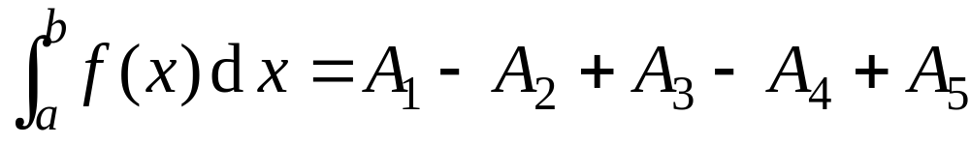
定积分的几何意义:
曲边梯形面积
曲边梯形面积的负值
各部分面积的代数和

Slide 10






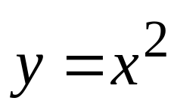




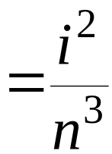
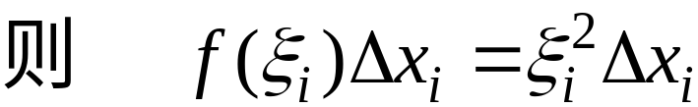



可积的充分条件:
定理1.
定理2.
且只有有限个间断点
例1. 利用定义计算定积分
解:
将 [0,1] n 等分, 分点为
取

Slide 11
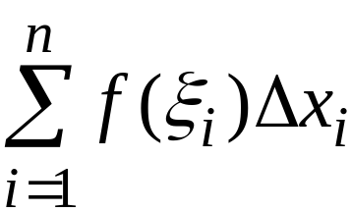
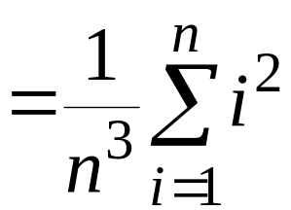
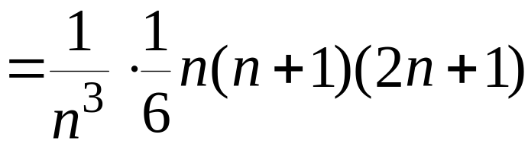
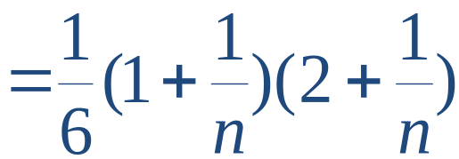
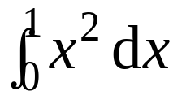
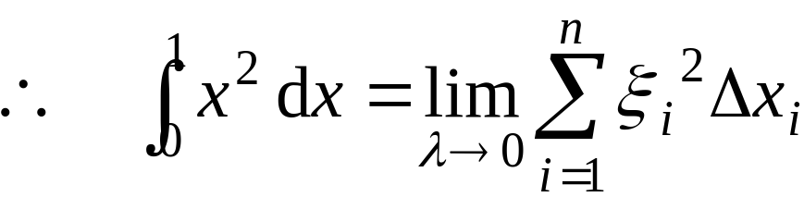

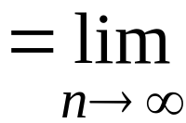
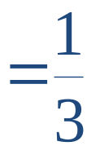

注. 当n 较大时, 此值可作为
的近似值
注

Slide 12
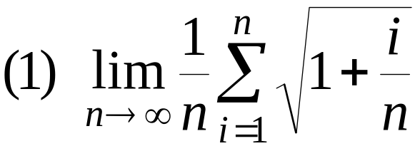
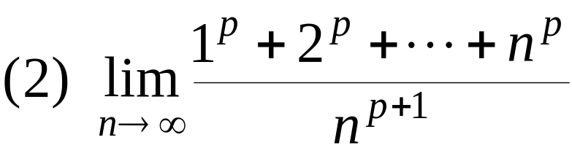
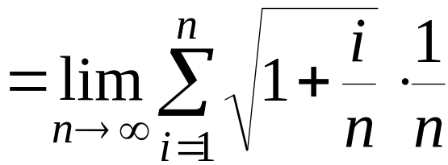
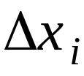

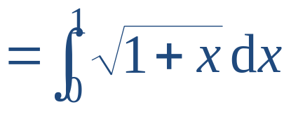


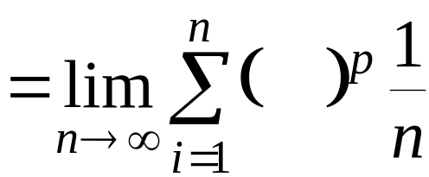

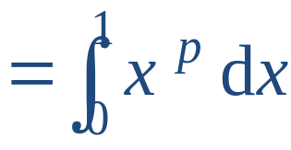
例2. 用定积分表示下列极限:
解:

Slide 13

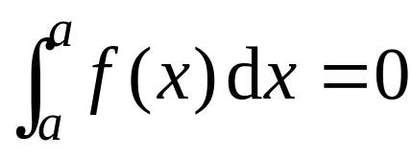
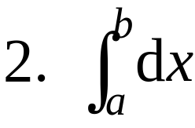


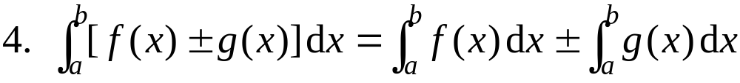
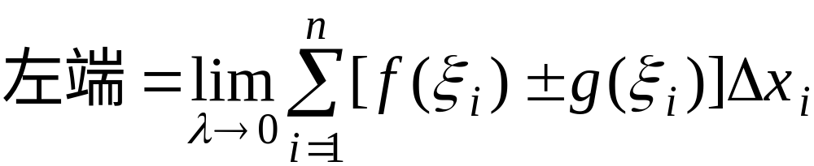
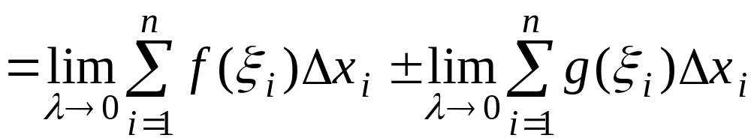
三、定积分的性质
(设所列定积分都存在)
( k 为常数)
证:
= 右端

Slide 14




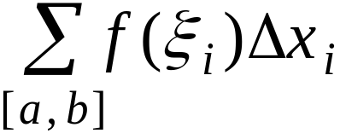
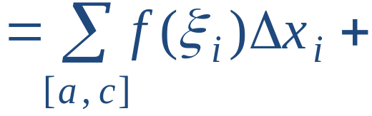
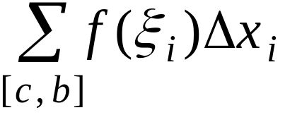


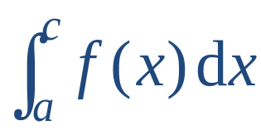
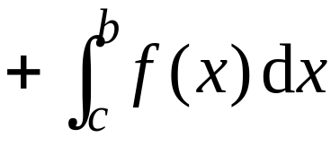
证: 当
时,
因
在
上可积 ,
所以在分割区间时, 可以永远取 c 为分点 ,
于是

Slide 15
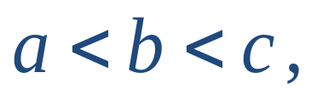



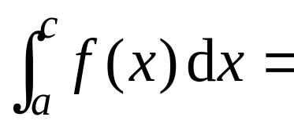





当 a , b , c 的相对位置任意时, 例如
则有

Slide 16








6. 若在 [a , b] 上
则
证:
推论1. 若在 [a , b] 上
则

Slide 17










推论2.
证:
即
7. 设
则

Slide 18

















例4. 试证:
证: 设
则在
上, 有
即
故
即

Slide 19







8. 积分中值定理
则至少存在一点
使
证:
则由性质7 可得
根据闭区间上连续函数介值定理,
使
因此定理成立.
性质7
Notes:
运行时, 点击按钮“性质7”, 可显示性质7.

Slide 20








说明:
积分中值定理对
可把
因
故它是有限个数的平均值概念的推广.

Slide 21
内容小结
1. 定积分的定义
— 乘积和式的极限
2. 定积分的性质
3. 积分中值定理
连续函数在区间上的平均值公式

Slide 22
作业
P236
*2 (2) ; 3(2)(3) ; 9(1)
10(1) ; 11 ; 12(1) ; 13 (1) , (3)
第二节

